Slide 1
정렬

Slide 2
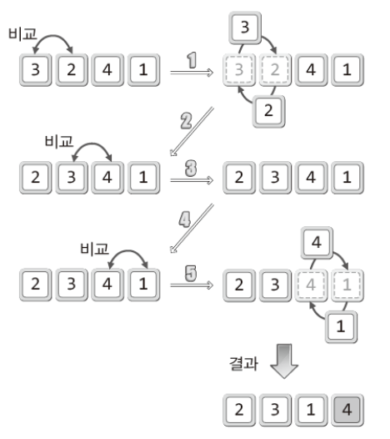
버블 정렬

Slide 3
버블 정렬
#include <stdio.h>
void BubbleSort(int arr[], int n)
{
int i, j;
int temp;
for(i=0; i<n-1; i++)
{
for(j=0; j<(n-i)-1; j++)
{
if(arr[j] > arr[j+1])
{
temp = arr[j];
arr[j] = arr[j+1];
arr[j+1] = temp;
}
}
}
}
int main(void)
{
int arr[4] = {3, 2, 4, 1};
int i;
BubbleSort(arr, sizeof(arr)/sizeof(int));
for(i=0; i<4; i++)
printf("%d ", arr[i]);
printf("\n");
return 0;
}

Slide 4
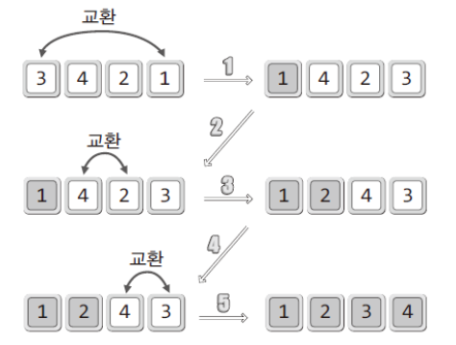
선택 정렬

Slide 5
선택 정렬
#include <stdio.h>
void SelSort(int arr[], int n)
{
int i, j;
int maxIdx;
int temp;
for(i=0; i<n-1; i++)
{
maxIdx = i;
// ↑정렬 순서상 가장 앞서는 데이터의 index
for(j=i+1; j<n; j++) // 최소값 탐색
{
if(arr[j] < arr[maxIdx])
maxIdx = j;
}
/* 교환 */
temp = arr[i];
arr[i] = arr[maxIdx];
arr[maxIdx] = temp;
}
}
int main(void)
{
int arr[4] = {3, 4, 2, 1};
int i;
SelSort(arr, sizeof(arr)/sizeof(int));
for(i=0; i<4; i++)
printf("%d ", arr[i]);
printf("\n");
return 0;
}

Slide 6
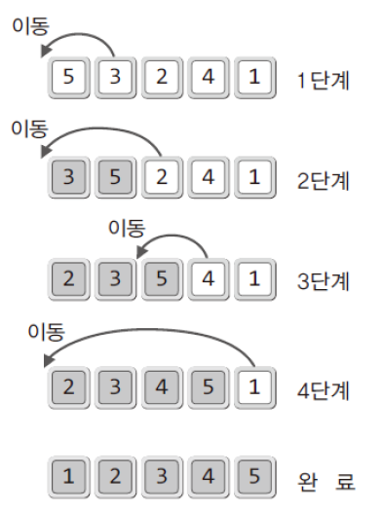
삽입 정렬

Slide 7
삽입 정렬
#include <stdio.h>
void InserSort(int arr[], int n)
{
int i, j;
int insData;
for(i=1; i<n; i++)
{
insData = arr[i]; // 정렬 대상을 insData에 저장
for(j=i-1; j>=0 ; j--)
{
if(arr[j] > insData)
arr[j+1] = arr[j];
// ↑비교 대상 한 칸 뒤로 밀기
else
break; // 삽입 위치 찾았으니 탈출!
}
arr[j+1] = insData; // 찾은 위치에 정렬 대상 삽입!
}
}
int main(void)
{
int arr[5] = {5, 3, 2, 4, 1};
int i;
InserSort(arr, sizeof(arr)/sizeof(int));
for(i=0; i<5; i++)
printf("%d ", arr[i]);
printf("\n");
return 0;
}

Slide 8
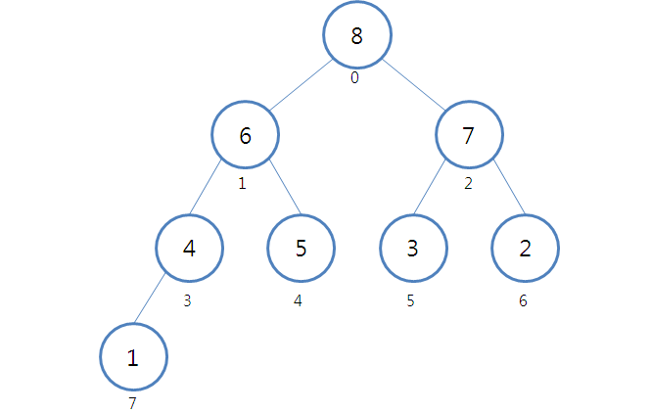
힙 정렬
위에처럼 힙에 저장한 후 다시 배열에 넣는다.

Slide 9
힙 정렬
#include <stdio.h>
#include "UsefulHeap.h"
int PriComp(int n1, int n2)
{
return n2-n1;//오름차순
// return n1-n2;
}
void HeapSort(int arr[], int n, PriorityComp pc)
{
Heap heap;
int i;
HeapInit(&heap, pc);
// 정렬 대상을 가지고 힙을 구성한다.
for(i=0; i<n; i++)//데이터를 힙에 넣는다
HInsert(&heap, arr[i]);
// 순서대로 하나씩 꺼내서 정렬을 완성한다.
for(i=0; i<n; i++)//힙에서 데이터를 꺼낸다.
arr[i] = HDelete(&heap);
}
int main(void)
{
int arr[4] = {3, 4, 2, 1};
int i;
HeapSort(arr, sizeof(arr)/sizeof(int), PriComp);
for(i=0; i<4; i++)
printf("%d ", arr[i]);
printf("\n");
return 0;
}

Slide 10
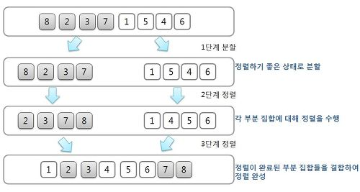
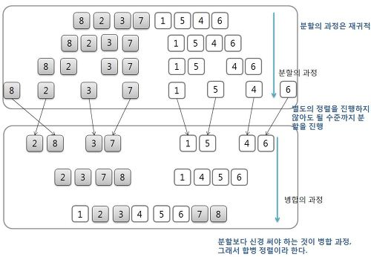
병합 정렬

Slide 11
병합 정렬
#include <stdio.h>
#include <stdlib.h>
void MergeTwoArea(int arr[], int left, int mid, int right)
{
int fIdx = left;
int rIdx = mid+1;
int i;
//↓병합 한 결과를 담을 공간
int * sortArr = (int*)malloc(sizeof(int)*(right+1));
int sIdx = left;
while(fIdx<=mid && rIdx<=right)
{//병합 할 두 영역의 데이터를 비교하여 정렬순서대로 옮김
if(arr[fIdx] <= arr[rIdx])
sortArr[sIdx] = arr[fIdx++];
else
sortArr[sIdx] = arr[rIdx++];
sIdx++;
}
if(fIdx > mid)//배열 앞부분이 모두 옮겨졌다면
{//배열 뒷부분에 남은 데이터들을 모두 옮긴다.
for(i=rIdx; i<=right; i++, sIdx++)
sortArr[sIdx] = arr[i];
}
else//반대
{
for(i=fIdx; i<=mid; i++, sIdx++)
sortArr[sIdx] = arr[i];
}
for(i=left; i<=right; i++)
arr[i] = sortArr[i];
free(sortArr);
}

Slide 12
병합정렬
void MergeSort(int arr[], int left, int right)
{
int mid;
if(left < right)//left가 더 작으면 더 나눌 수 있다는 뜻
{
// 중간 지점을 계산한다.
mid = (left+right) / 2;
// 둘로 나눠서 각각을 정렬한다.
MergeSort(arr, left, mid);
MergeSort(arr, mid+1, right);
// 정렬된 두 배열을 병합한다.
MergeTwoArea(arr, left, mid, right);
}
}
int main(void)
{
int arr[7] = {3, 2, 4, 1, 7, 6, 5};
int i;
// 배열 arr의 전체 영역 정렬
MergeSort(arr, 0, sizeof(arr)/sizeof(int)-1);
for(i=0; i<7; i++)
printf("%d ", arr[i]);
printf("\n");
return 0;
}

Slide 13
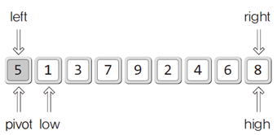
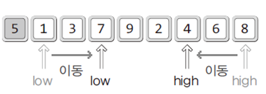
퀵 정렬

Slide 14
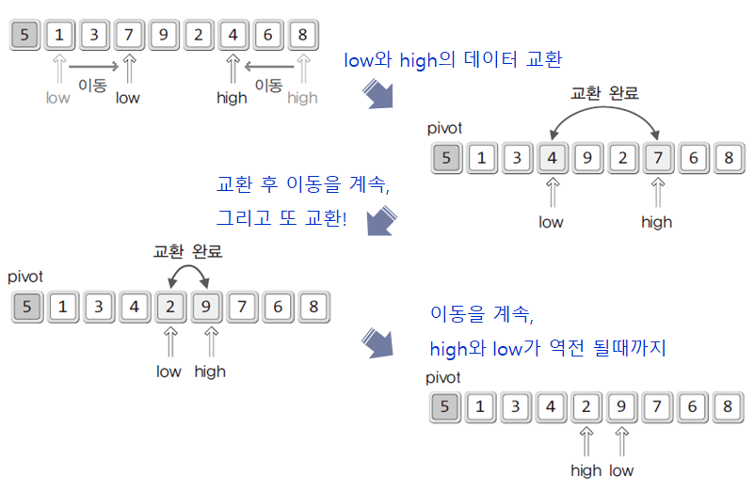
퀵 정렬

Slide 15
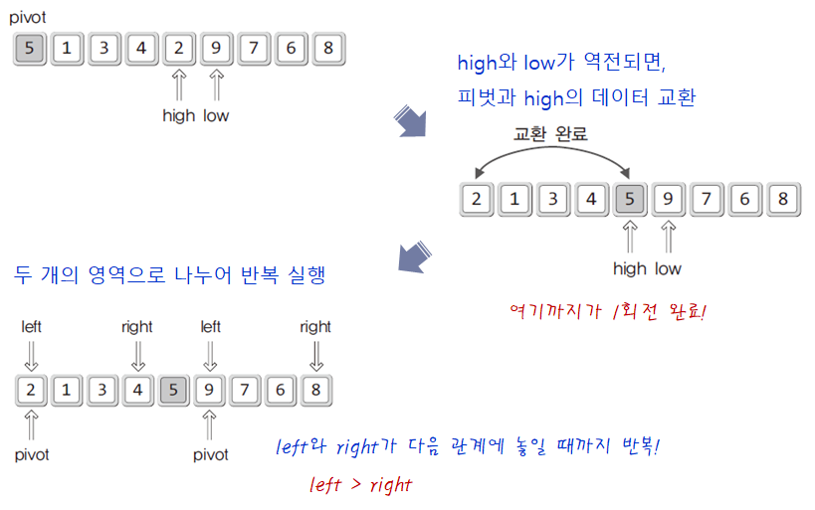
퀵 정렬

Slide 16
퀵 정렬
#include <stdio.h>
void Swap(int arr[], int idx1, int idx2)
{
int temp = arr[idx1];
arr[idx1] = arr[idx2];
arr[idx2] = temp;
}
int Partition(int arr[], int left, int right)
{
int pivot = arr[left]; // 피벗의 위치는 가장 왼쪽!
int low = left+1;
int high = right;
while(low <= high) // 교차되지 않을 때까지 반복
{
while(pivot > arr[low])
low++; //low를 오른쪽으로
while(pivot < arr[high])
high--;//high를 왼쪽으로
/*
while(pivot >= arr[low] && low <= right)
low++;
while(pivot <= arr[high] && high >= (left+1))
high--;
*/
if(low <= high) // 교차되지 않은 상태라면 Swap 실행
Swap(arr, low, high);
// ↑low와 high가 가리키는 대상 교환
}
Swap(arr, left, high); // 피벗과 high가 가리키는 대상 교환
return high; // 옮겨진 피벗의 위치 정보 반환
}

Slide 17
퀵 정렬
void QuickSort(int arr[], int left, int right)
{
if(left <= right)
{
int pivot = Partition(arr, left, right); // 둘로 나눠서
QuickSort(arr, left, pivot-1); // 왼쪽 영역을 정렬
QuickSort(arr, pivot+1, right); // 오른쪽 영역을 정렬
}
}
int main(void)
{
// int arr[7] = {3, 2, 4, 1, 7, 6, 5};
int arr[3] = {3, 3, 3};
int len = sizeof(arr) / sizeof(int);
int i;
QuickSort(arr, 0, sizeof(arr)/sizeof(int)-1);
for(i=0; i<len; i++)
printf("%d ", arr[i]);
printf("\n");
return 0;
}

Slide 18
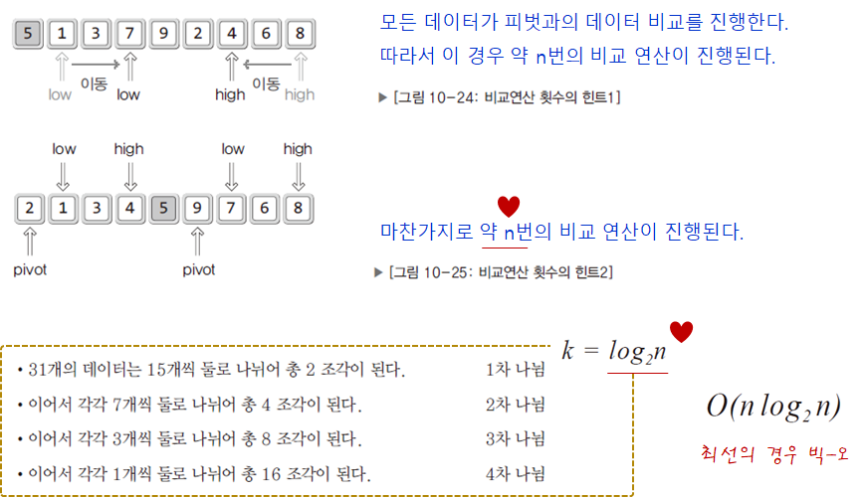
퀵 정렬 성능 평가

Slide 19
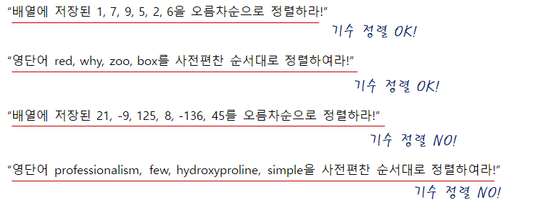
기수 정렬

Slide 20
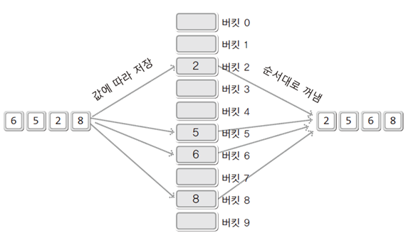
기수 정렬

Slide 21
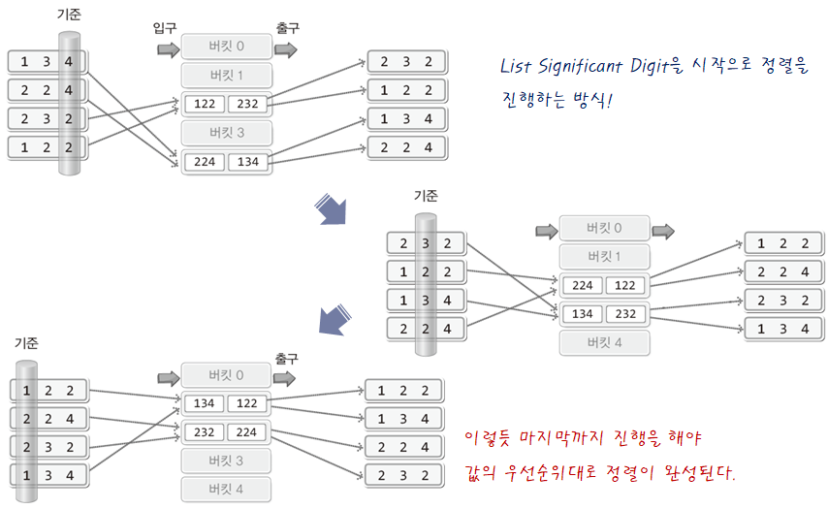
기수 정렬 정렬 순서

Slide 22
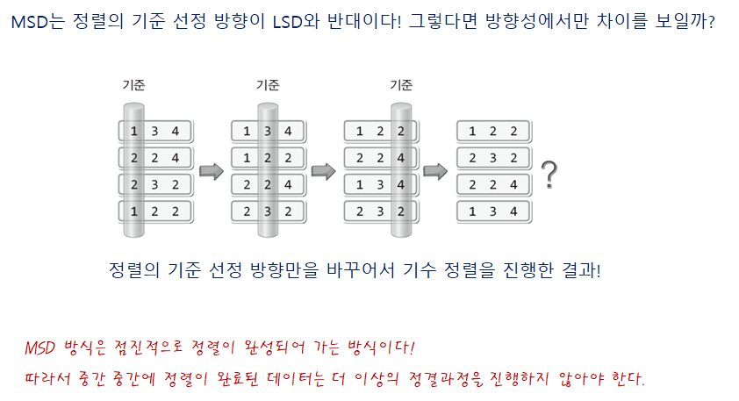
기수 정렬 MSD

Slide 23
구현
#include <stdio.h>
#include "ListBaseQueue.h"
#define BUCKET_NUM 10
void RadixSort(int arr[], int num, int maxLen) // maxLen은 가장 긴 데이터의 길이
{
Queue buckets[BUCKET_NUM];
int bi;
int pos;
int di;
int divfac = 1;
int radix;
// 총 10개의 버킷 초기화
for(bi=0; bi<BUCKET_NUM; bi++)
QueueInit(&buckets[bi]);
// 가장 긴 데이터의 길이만큼 반복
for(pos=0; pos<maxLen; pos++)
{
// 정렬 대상의 수만큼 반복
for(di=0; di<num; di++)
{
// N번째 자리의 숫자 추출
radix = (arr[di] / divfac) % 10;
// 추출한 숫자를 근거로 데이터 버킷에 저장
Enqueue(&buckets[radix], arr[di]);
}
// 버킷 수만큼 반복
for(bi=0, di=0; bi<BUCKET_NUM; bi++)
{
// 버킷에 저장된 것 순서대로 다 꺼내서 다시 arr에 저장
while(!QIsEmpty(&buckets[bi]))
arr[di++] = Dequeue(&buckets[bi]);
}
// N번째 자리의 숫자 추출을 위한 피제수의 증가
divfac *= 10;
}
}

Slide 24
메인
int main(void)
{
int arr[7] = {13, 212, 14, 7141, 10987, 6, 15};
int len = sizeof(arr) / sizeof(int);
int i;
RadixSort(arr, len, 5);
for(i=0; i<len; i++)
printf("%d ", arr[i]);
printf("\n");
return 0;
}

Slide 25
집가자

